Slide 1


Slide 2


Slide 3
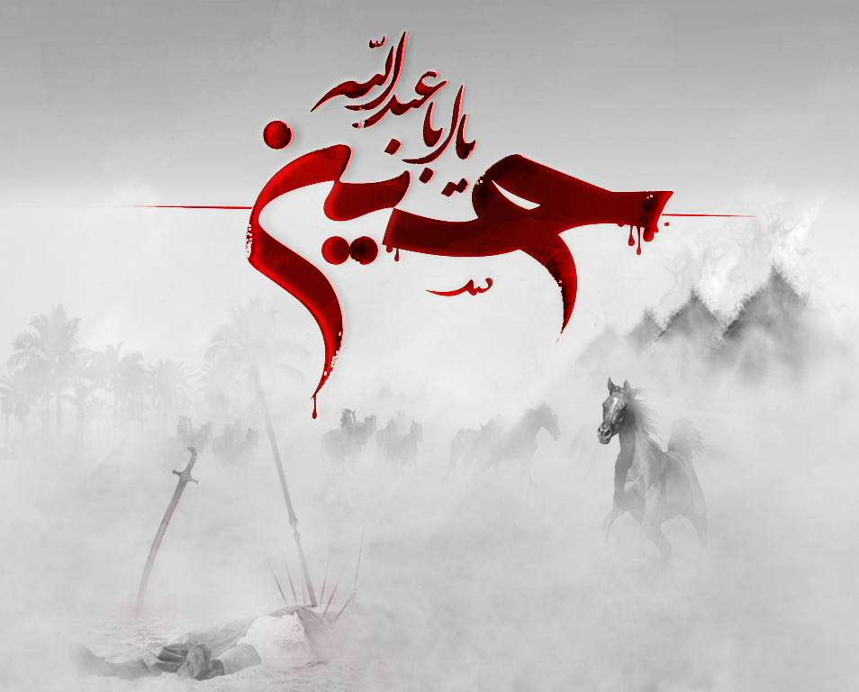
فرازهائي از سخنان
امام حسين (ع):

Slide 4
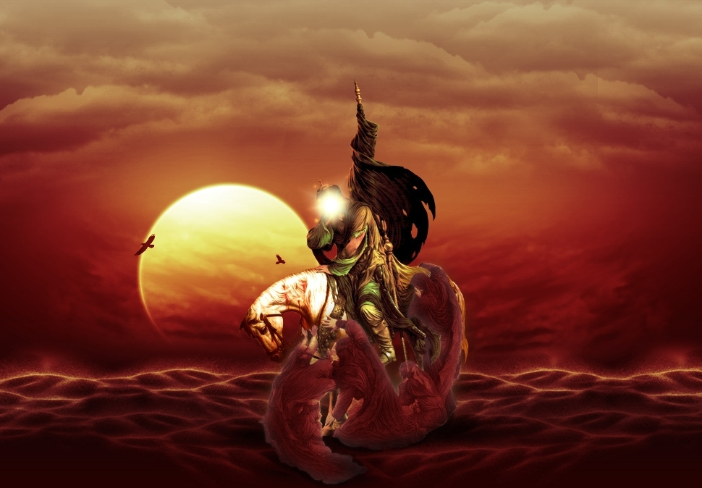
از هر کرداری که موجب عذرخواهی است پرهیز کن که یقینا انسان مؤمن نه بدی می کند و نه عذرخواهی؛ امّا انسان منافق پیوسته بدی می کند و به دنبال آن مجبور به عذرخواهی می شود.

Slide 5

از جمله نشانه های انسان عالم آن است که گفتارهای خود را مورد نقادی قرار می دهد و به شیوه های صحیح اندیشه آشنایی دارد.

Slide 6
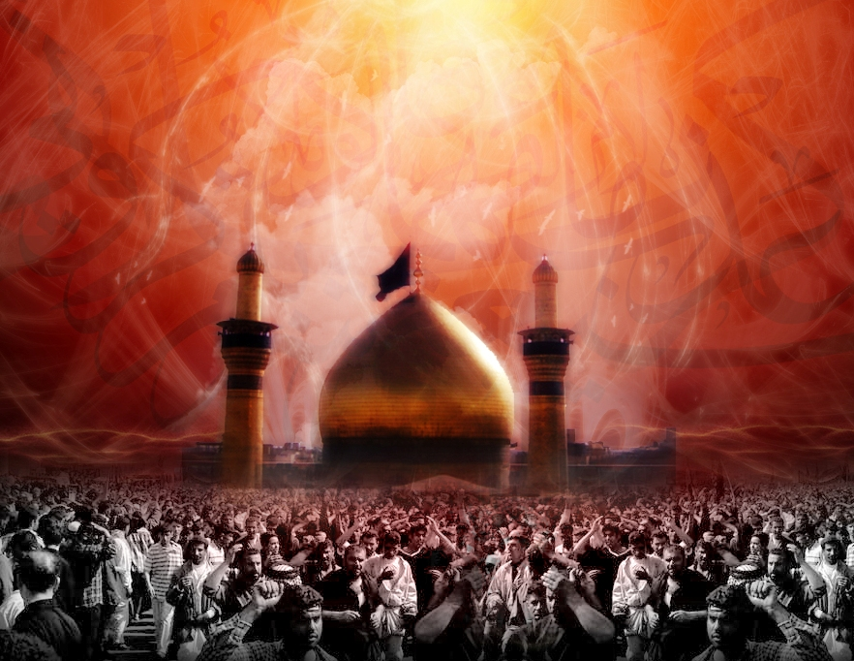
از هواهای نفسانی بپرهیزید که حاصل آن گم راهی و سرانجام آن آتش جهنم است.

Slide 7
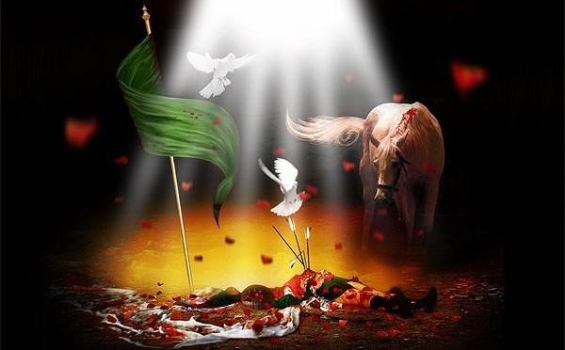
مرگ با عزّت بهتر از زندگی در ذلّت است.

Slide 8
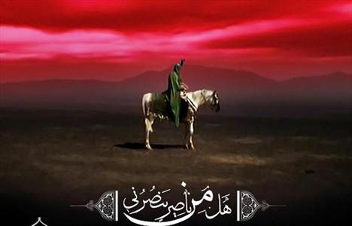
یکی از دو جهاد واجب، جهاد انسان با نفس خود در برابر گناهان است که این از بزرگ ترین جهادها به شمار می آید.

Slide 9
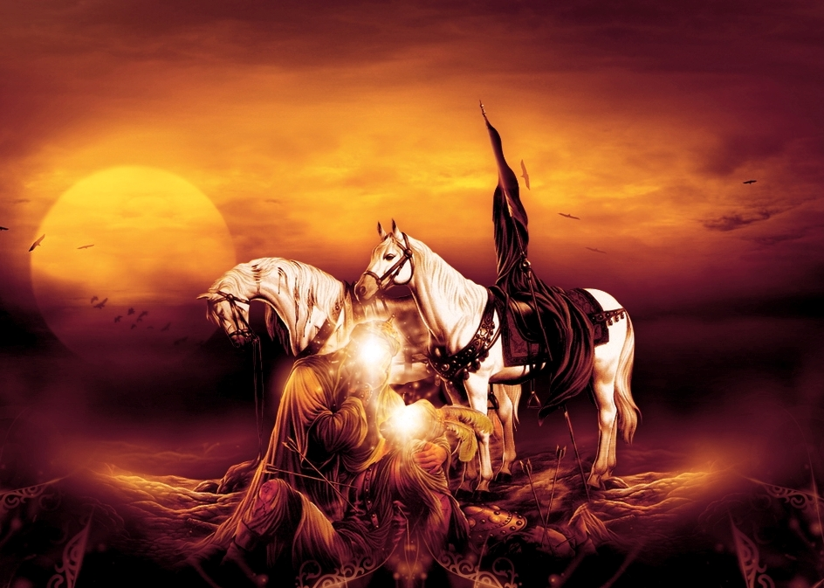
کسی که گرفتاری و اندوه مؤمنی را برطرف کند و او را آسوده کند، خداوند گرفتاری و اندوه دنیا و آخرت را از او رفع می کند.

Slide 10

بپرهیز از ستم روا داشتن بر کسی که جز خداوند عزّوجلّ یاوری ندارد.

Slide 11
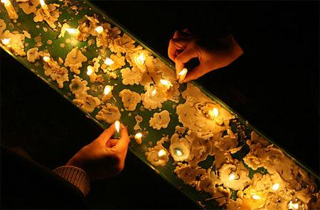
آگاه باشید نیاز مردم به شما از نعمت های بزرگ خداوند برای شماست. در برابر این نعمت اظهار ملامت نکنید که مبادا آن نعمت به نقمت تبدیل شود.

Slide 12
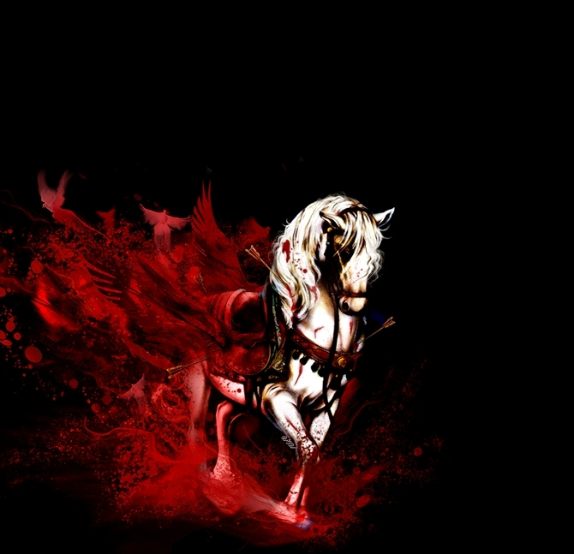
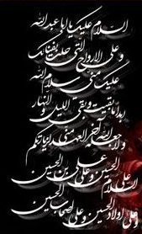
کسی که بخواهد از راه گناه به مقصدی برسد ، دیرتر به آروزیش می رسد و زودتر به آنچه می ترسد گرفتار می شود .

Slide 13

عاجزترینِ مردم کسی است که از دعا کردن ناتوان باشد و بخیل ترین مردم کسی است که در سلام کردن به دیگران بخل بورزد.

Slide 14
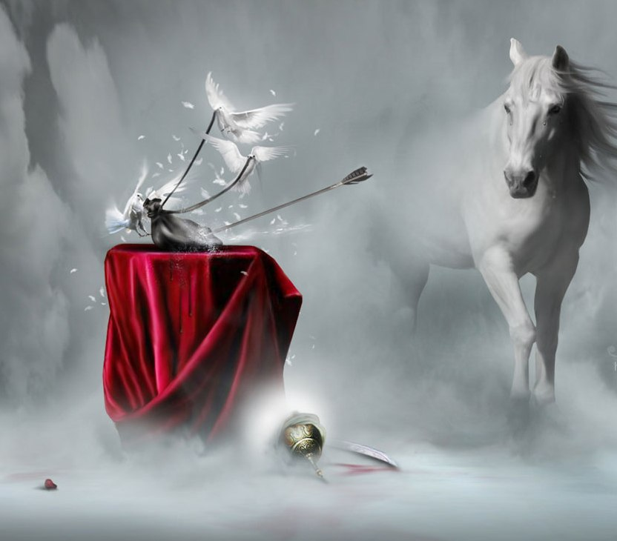
به درستی که من بیهوده ، گردنکش ، ستمگر و ظالم حرکت نکردم ، بلکه برای اصلاح در امت جدم محمد (ص ) حرکت کردم و می خواهم امر به معروف و نهی از منکر کنم و به روش جدم محمد (ص ) و پدرم علی بن ابی طالب (ع ) رفتار کنم .

Slide 15
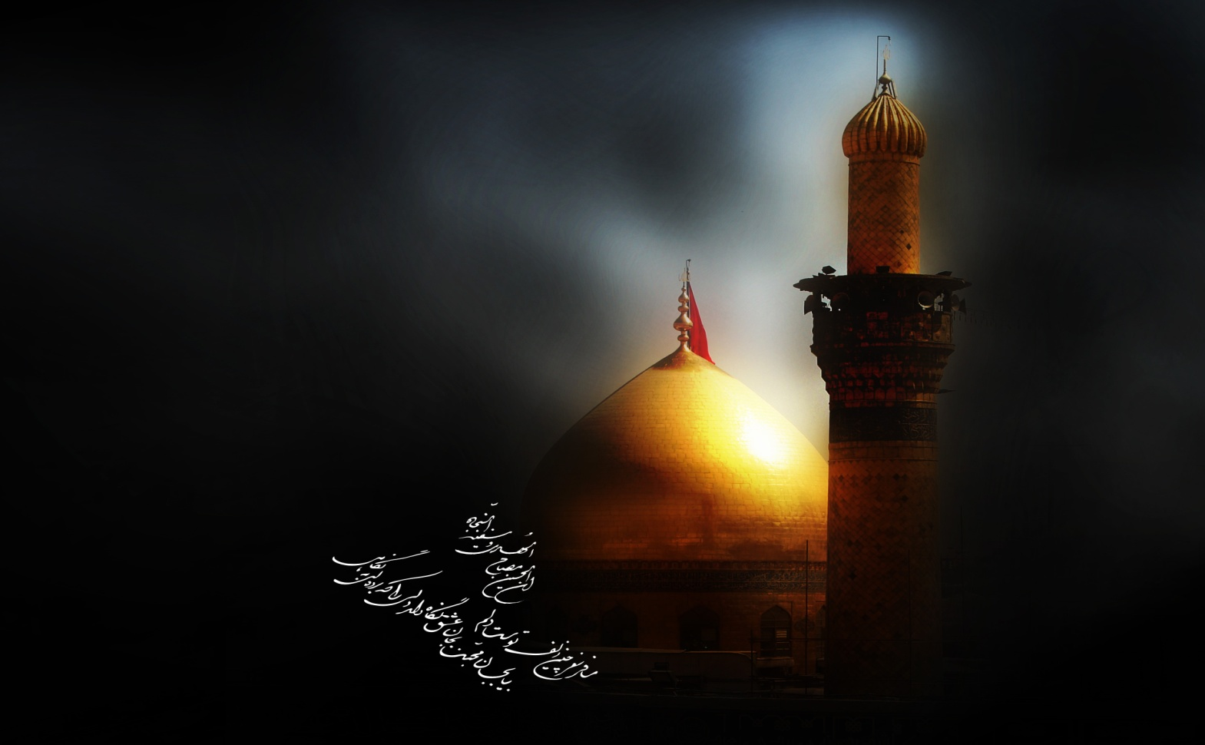
هر كس این پنج چیز را نداشته باشد از زندگی بهره‎ای نمی‎برد:
عقل، دین، ادب، شرم و خوش خلقی .

Slide 16

حرص‌ و آز نوعی فقر روانی‌ است‌، و سخاوت‌ و بخشش‌ نوعی‌ بی ‌نیازی‌ است‌ .

Slide 17

و
بزرگترين درسي كه امام حسين (ع ) به بشريت آموخت،
درس آزادگي و رادمردي و تن ندادن به خواست ظالمين است.

Slide 18


